Slide 1
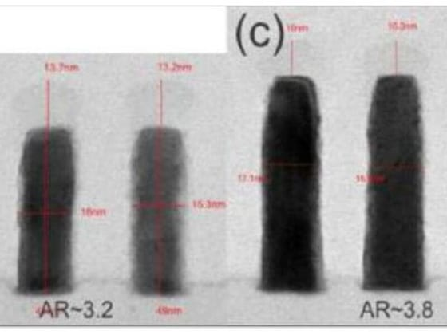
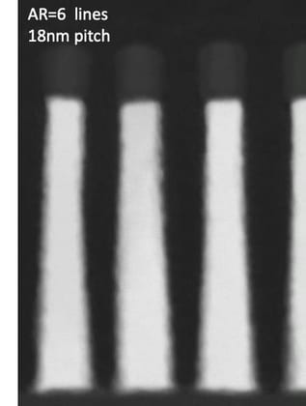
SF0.7 KVKB QXFOL.64 ET results
●
M1 ACI CD
WAFER | MEAN (nm) | 3σ (nm) | RANGE (nm) | Δ vs TARGET
W02(POR) | 14.32 | 0.59 | 1.94 | -0.08
W01 | 14.18 | 0.77 | 2.49 | -0.22
W21 | 14.18 | 0.79 | 2.52 | -0.22
W12 | 14.16 | 0.85 | 2.79 | -0.24
W23 | 14.18 | 0.87 | 2.80 | -0.22
W13 | 14.19 | 0.79 | 2.39 | -0.21
POOLED | 14.20 | 0.78 | 2.80 | -0.20
Ru HAR line TEM / Ru line TEM (AR≈6)
●
평가목적 ; M1 clean RuO4 재증착 제거 chemistry 변경 평가
●
평가결과 ;
POR 대비 Split C(wet clean 추가) 진행 시 ACI CD 0.1 nm 하향
ET 결과 VCHN/VMA POR 대비 동등수준 / CMBSRP 2.8%p 열화, MinA 4.0%p 열화, CMA 2.1%p 열화
현 조건 호환 불가 — chemistry 희석 split 재평가 예정 (M1 DC 기준)

Slide 2
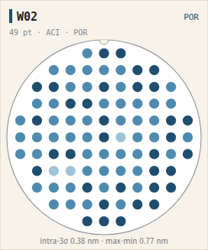
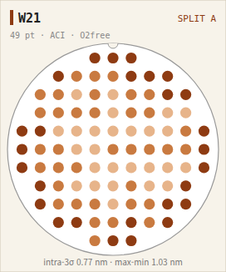
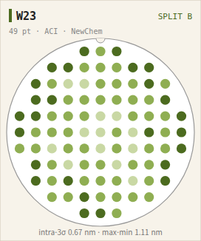
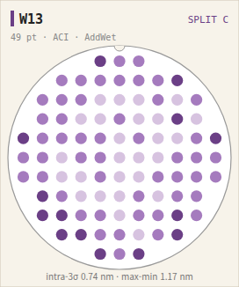
M1 ACI CD wafer map
Split A: ACI CD POR 대비 Δ-0.14 nm, edge 영역 편차 확대
Split B: ACI CD POR 대비 Δ-0.14 nm, edge 영역 편차 확대
Split C: ACI CD POR 대비 Δ-0.12 nm, edge 영역 편차 확대

Slide 3
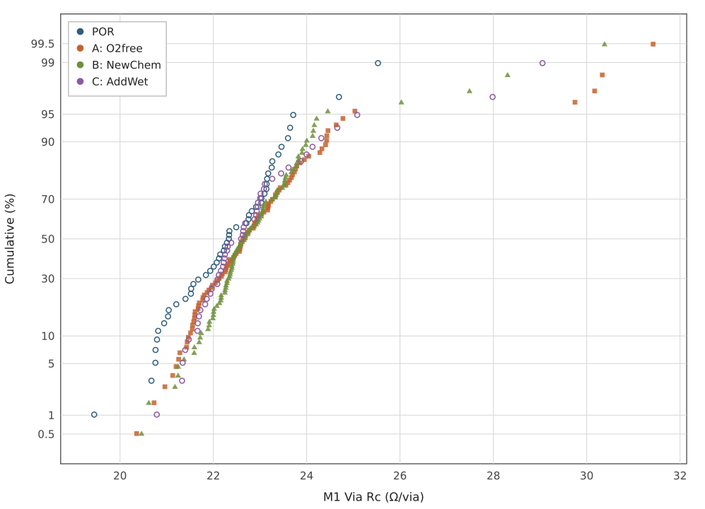
M1 Via Rc cumulative distribution
POR median 22.33
A median 22.65 (+1.4%, 동등)
B median 22.67 (+1.5%, 동등)
C median 22.60 (+1.2%, 동등)
Split C upper tail 다수 → via open 성 영향 추정

